Slide 1
Noen utfordringer for den økonomiske politikken
Knut Moum
Finansdepartementet

Slide 2
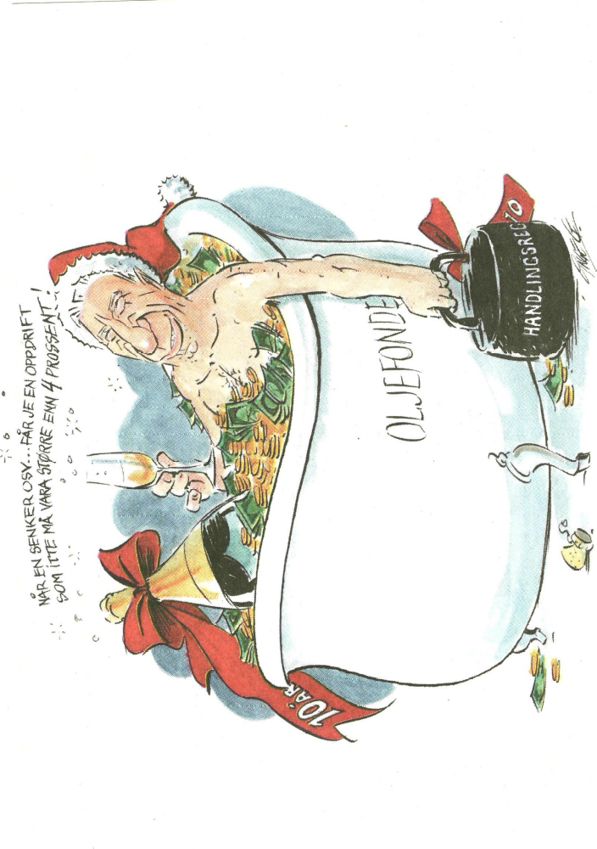

Slide 3
Hva er vi opptatt av i budsjettpolitikken?
Hovedhensyn:
Stabilitet i den økonomiske utviklingen
  utjevning av konjunkturene
  hensynet til konkurranseutsatt sektor
Orden i statsfinansene
  overholde den langsiktige budsjettbetingelsen - sette til side i gode tider, stå rustet til dårlige tider
  møte strukturelle endringer
Utfordringer:
Midlertidige inntekter fra petroleumssektoren
Aldrende befolkning

Slide 4
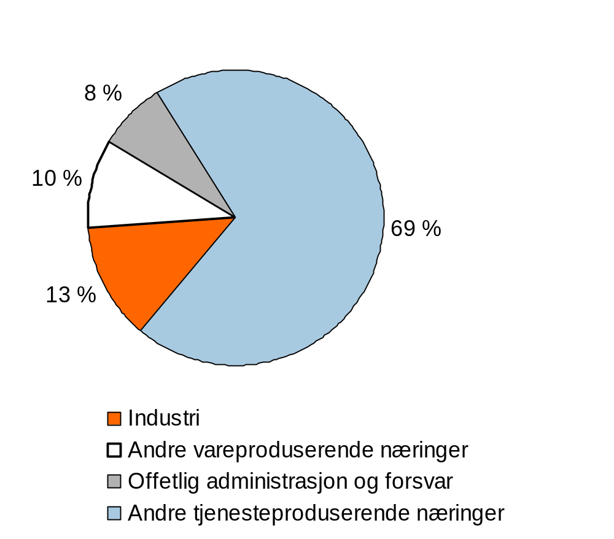
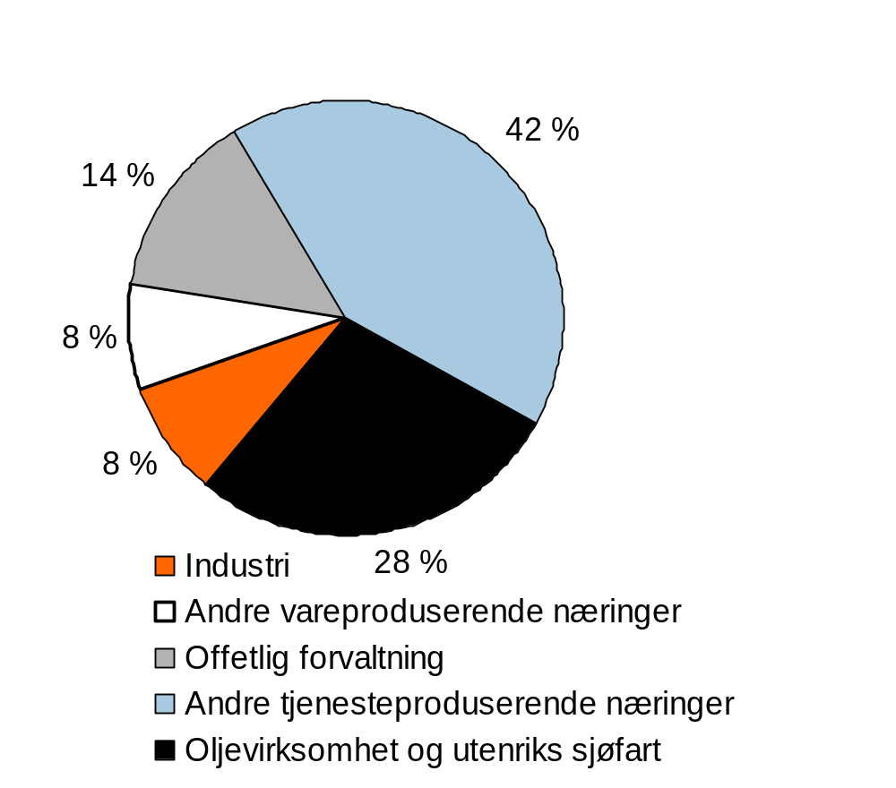
Norge har en spesiell næringsstruktur
BNP fordelt etter næring
USA (2007)
Norge (2008)
Notes:
Jeg vil nå gå over på norsk økonomi.
Også vi har merket finanskrisen og tilbakeslaget i internasjonal økonomi. Vi har imidlertid klart oss bedre enn de fleste land. Det er flere grunner til det.
Vi sto godt rustet til å møte de utfordringer finanskrisen skapte:
Vi har en god og sammenhengende regulering av hele finanssektoren, en god sikringsordning for innskytere og et helhetlig tilsyn som overvåker situasjonen nøye.
Vi har et godt rammeverk for penge- og finanspolitikken.
Vi har en stor offentlig sektor som bidrar til å stabilisere norsk økonomi.
Vi har også hatt glede av vår næringsstruktur. Aktiviteten i petroleumsvirksomheten har holdt seg godt oppe. Oljeinvesteringene har vært høye, noe som også leverandørvirksomheten på fastlandet nyter godt av.
Petroleumssektoren har også bidratt til at vi har store overskudd i handelen med utlandet, og til at vi har penger på bok og større mulighet enn mange andre til å møte de vanskelighetene som måtte komme. Denne handlefriheten har det denne gangen vært nødvendig å benytte.
Også vi ble imidlertid berørt, og noen sektorer nokså hardt. Deler av det konkurranseutsatte næringslivet ble stilt overfor en situasjon med betydelig lavere etterspørsel og lavere priser på sine produkter. Også aktiviteten innen bygg og anlegg falt, etter flere år med sterk vekst.

Slide 5
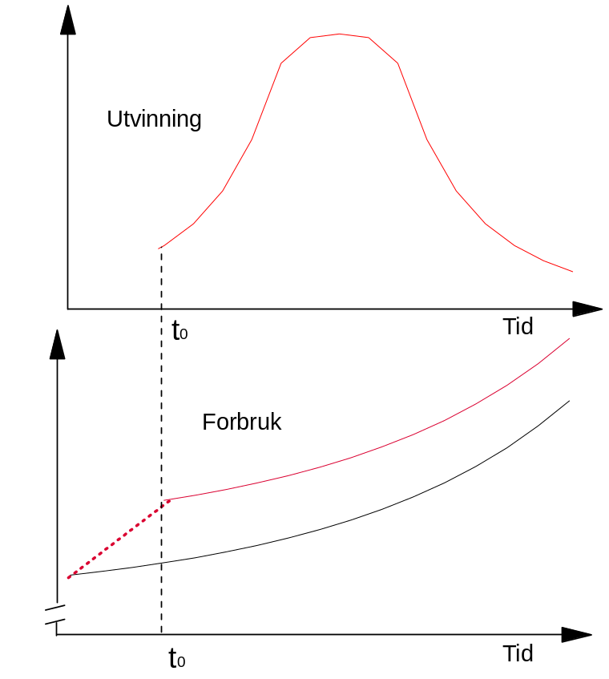
Fra forbigående og svingende inntekter til varige og stabile
Svingende og forbigående inntekter
Skille bruken av inntektene fra opptjeningen
Inntektene kanaliseres Statens pensjonsfond utland

Slide 6
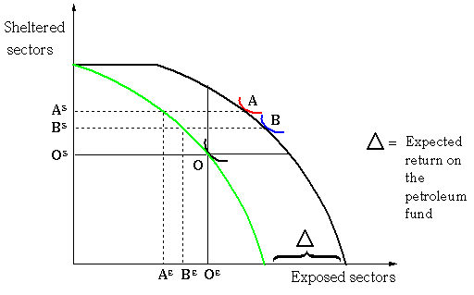
Økt bruk av oljeinntekter
Omstillinger fra konkurranse-utsatt til skjermet virksomhet
Vi må unngå holandsk syke

Slide 7
Sammenhengen mellom statsbudsjettet og Statens pensjonsfond utland
Avkastning
Statens netto
Inntekter
kontantstrøm fra
petroleums-
virksomheten
Stats-
Fondet
budsjettet
Overføring for å
finansiere
oljekorrigert
underskudd
(handlingsregelen)
Utgifter

Slide 8
Handlingsregelen
Petroleumsinntektene skal fases gradvis inn i økonomien, om lag i takt med forventet realavkastning av Statens pensjonsfond utland (4 pst.)
Det legges vekt på å jevne ut svingninger i økonomien for å sikre god kapasitetsutnyttelse og lav arbeidsledighet.

Slide 9
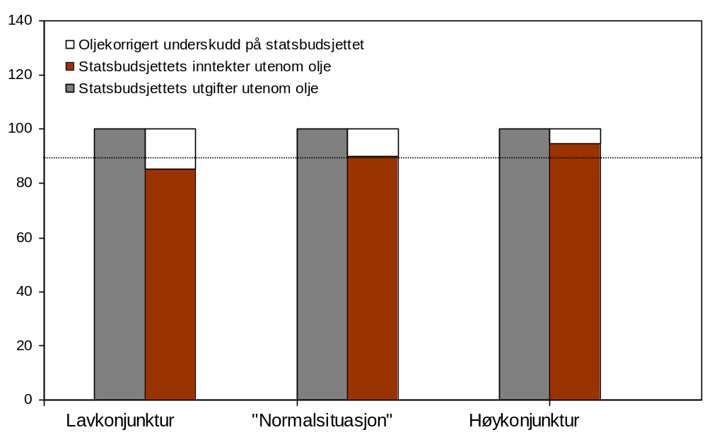
Bruk av oljeinntekter over konjunktursykelen, det strukturelle oljekorrigerte budsjettunderskuddet
”Ekstrainntekter” i en høykonjunktur
”Tapte” inntekter i en lav-konjunktur
”Normal-nivå” for skatteinn-tektene
Notes:
Automatiske stabilisatorer
Retningslinjene knytter forventet realavkastning av petroleumsfondet opp mot det strukturelle (og ikke det faktiske) oljekorrigerte budsjettunderskuddet. Dette bidrar til å stabilisere økonomien. Budsjettets utgiftside (og utformingen av skatte- og avgiftsreglene) skjermes fra konjunkturelle svingninger i skatteinntektene mv., mens det er de faktiske overføringene fra Petroleumsfondet til statsbudsjettet som fungerer som buffer.
Reduserte skatter i en lavkonjunktur dekkes ikke inn ved reduserte utgifter. Tilsvarende øker betalingen av skatter og avgifter automatisk i en høykonjunktur, uten at utgiftene økes tilsvarende.
Disse mekanismene gjorde seg gjeldende under konjunkturoppgangen fram til 2007/2008 og under den nedgangen vi nå er inne i.

Slide 10
Antall personer i yrkesaktiv alder per person over 66 år
Færre å fordele byrdene på
1970: 5,1
2010: 4,8
2060: 2,5

Slide 11
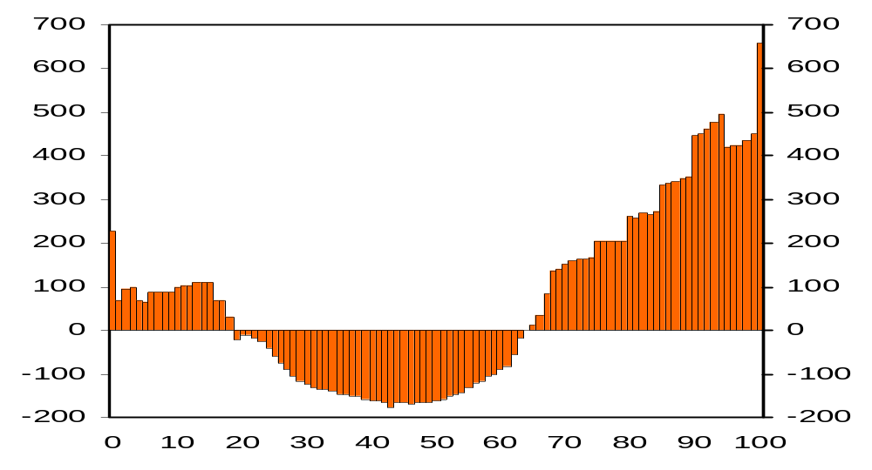
Generasjonskontrakten
Netto overføringer
Etter alder i 2009. 1000 kroner
Notes:
11

Slide 12
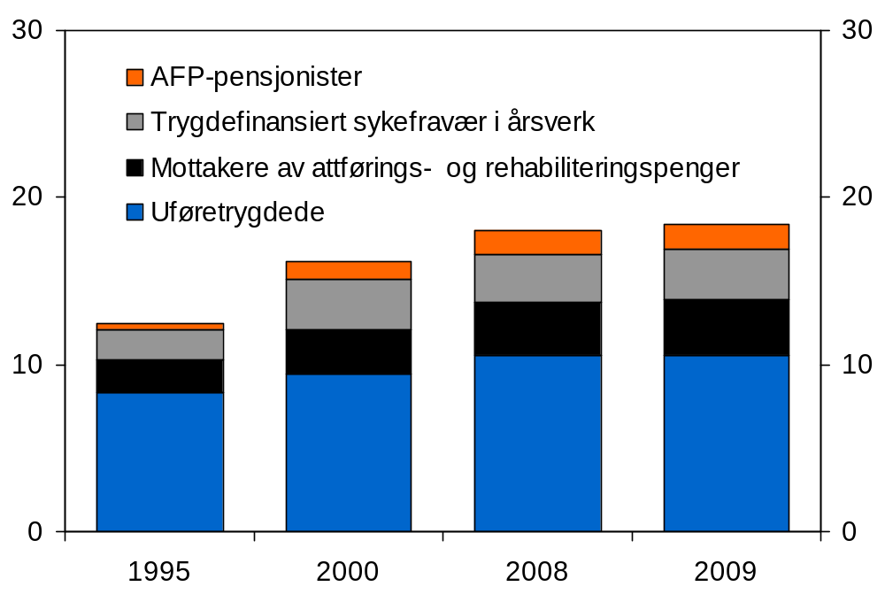
Andel av befolkningen i yrkesaktiv alder på trygdeordninger
Prosent
Figur 3.12 A

Slide 13
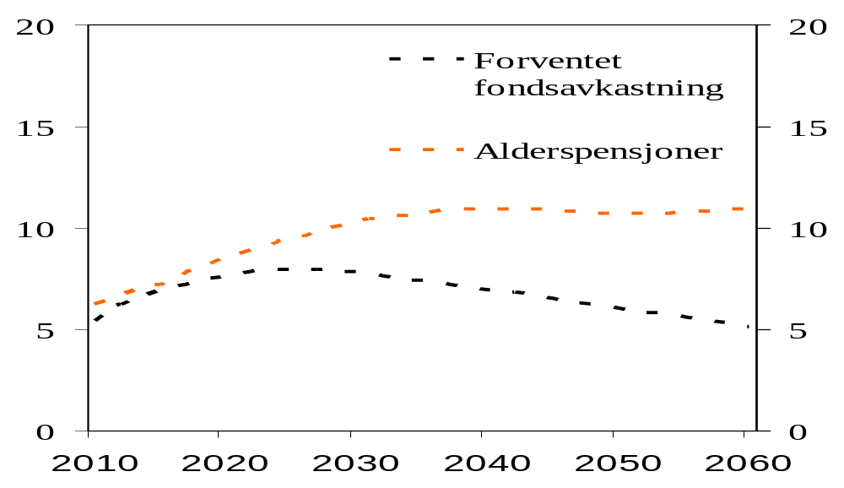
Aldring får betydning for de offentlige finansene
Forventet fondsavkastning og pensjonsutgiftene
Prosent av trend-BNP Fastlands-Norge
Notes:
13
Befolkningsmessig er vi nå på vei inn i en ny tidsalder.
Siden 1990 har andelen eldre avtatt og er nå om lag på samme nivå som i 1970. Samtidig har også andelen unge avtatt.
Motstykket til dette er at andelen av befolkningen i yrkesaktiv alder har økt. Befolkningsutviklingen har dermed vært gunstig for offentlige finanser.
Denne utviklingen er nå i ferd med å snu: I årene framover vil det være en vedvarende økning i andelen eldre i befolkningen, mens andelen barn og unge vil være relativt stabil.
Dette får betydning for de offentlige finansene. Figuren til venstre viser hvorfor
Den viser når i livet vi er netto mottakere av offentlig støtte, gjennom inntektsoverføringer og tjenester – og når vi er netto bidragsytere, gjennom skattene og avgiftene vi betaler.
Aldringen av befolkningen i årene framover innebærer at veksten i netto mottakere vil være sterkere enn veksten i netto bidragsytere, og dette vil legge et økende press på de offentlige finansene.
Konsekvensene for offentlige finanser ser vi av figuren til høyre:
Hoveddelen av innfasingen av oljeinntekter i norsk økonomi ligger bak oss. Forventet fondsavkastning ligger nå på nesten 6 prosent av BNP for Fastlands-Norge, og toppen er rundt 2025 på knapt 8 pst.
Samtidig ligger utgiftene knyttet til en aldrende befolkning i hovedsak foran oss. Den røde stiplede kurven viser utviklingen i alderspensjonene etter hvert som vi blir flere eldre. I tillegg kommer helse- og omsorgsutgiftene. Målt som andel av BNP vil utgiftene til pensjoner, helse og omsorg kunne øke med hele 9 pst. av BNP for Fastlands-Norge de neste 30 årene.

Slide 14
Langsiktige inndekningsbehov
Inndekningsbehov i 2060. Prosent av BNP for Fastlands-Norge
Figur 3.4 F

Slide 15
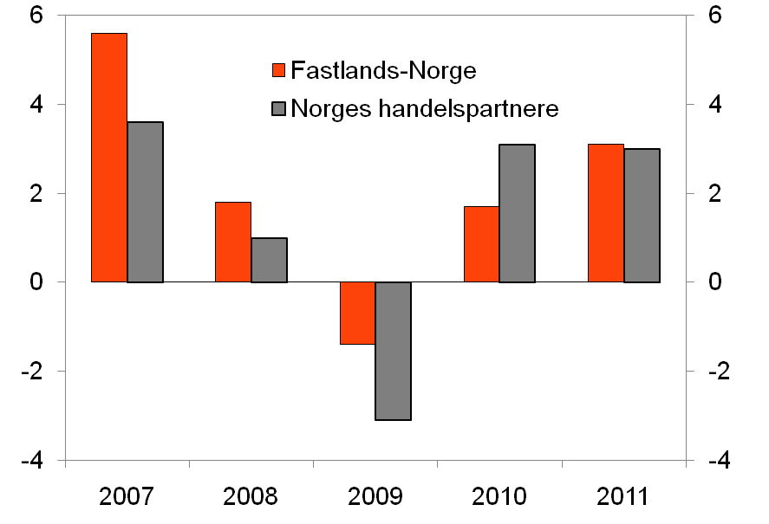
Prosentvis vekst i BNP fra året før
Betydelige svingninger i den økonomiske veksten
Kilder: Statistisk sentralbyrå, OECD, IMF og Finansdepartementet
Notes:
Internasjonal økonomi:
På vei ut av det sterkeste tilbakeslaget siden annen verdenskrig. Mange av våre handelspartnere ble truffet hardt av finanskrisen og det kraftige tilbakeslaget i internasjonal økonomi i 2009 og 2009.
Store forskjeller mellom land og regioner. Høy vekst i flere framvoksende markeder, særlig i Kina. Markert bedring særlig i Sverige og Tyskland. I USA har veksten den siste tiden vært noe svakere enn tidligere anslått.
Likevel - aktiviteten i mange industriland er fortsatt lavere enn før krisen, og arbeidsledigheten ligger på svært høye nivåer.
Anslag: Fortsatt oppgang, men noe svakere enn i 1. halvår. BNP-vekst hos handelspartnerne: 3 pst. både i år og neste år, etter -3 pst. i 2009.
Norsk økonomi:
Også i norsk økonomi tar seg opp, etter at BNP FN falt med 1,4 pst. i 2009.
Oppgangen så langt relativt moderat sammenliknet med flere av våre handelspartnere. Men - nedgangen var mindre i Norge enn i de fleste andre industriland. Gjenspeiles i arbeidsmarkedet – ledigheten har holdt seg på et lavt nivå historisk sett, og langt lavere enn i andre land.
Svakt 1. kvartal (privat forbruk), men veksten seg igjen opp i 2. kvartal. I 2. kvartal særlig investeringer i Fastlands-Norge og i petroleumsvirksomheten som trakk veksten opp.
Anslag: Oppgang i veksten, understøttet av lave renter, økt optimisme blant husholdningene, vekst i petroleumsinvesteringene og økt etterspørsel fra eksportmarkedene. BNP-vekst for Fastlands-Norge på 1,7 pst. i år og 3,1 pst. neste år. Arbeidsledigheten, målt ved AKU, anslås til 3,4 pst. av arbeidsstyrken i år og 3,6 pst. av arbeidsstyrken neste år.

Slide 16
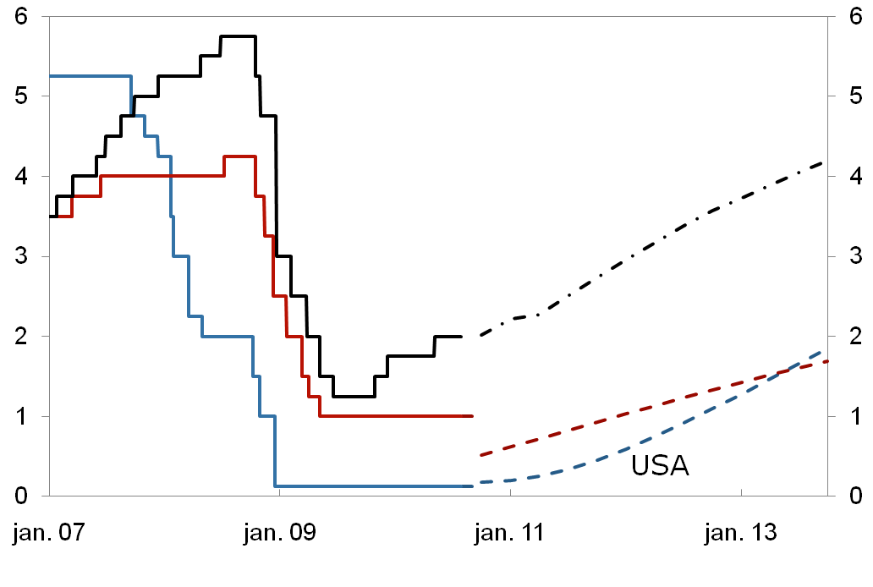
Rentene internasjonalt vil ligge lavt lenge
Sentralbankenes styringsrente, Norges Banks referansebane for styringsrenten framover og markedets forventninger til framtidig styringsrente internasjonalt. Prosent
Norge
(Rentebanen
fra Norges Bank,
PPR 2/2010)
Euro
Kilde: Norges Bank
Notes:
Prisstigningen antas å holde seg lav, og den økonomiske veksten i industrilandene antas ikke å bli sterk nok til å gi noen markert reduksjon i arbeidsledigheten. Utfordringene for pengepolitikken forsterkes av at sterk gjeldsvekst i mange industriland gir behov for betydelig finanspolitisk konsolidering. Dette kan bidra til en lang periode med svært lave styringsrenter internasjonalt. De ekspansive impulsene fra pengepolitikken i form av svært lave styringsrenter vil derfor trolig vedvare i lang tid framover.
Lave renter ute begrenser handlefriheten for Norges Bank. Dersom rentedifferensen overfor utlandet øker ytterligere framover, kan en risikere store utslag i kronekursen. Dette vil være svært uheldig for de virksomheter som konkurrerer på verdensmarkedet, som allerede befinner seg i en utfordrende situasjon.

Slide 17
Bakgrunn for budsjettet 2011
Stabilitet
  Den økonomiske veksten tar seg opp.
  Finans- og pengepolitikken må trekke i samme retning. Norges Banks har varslet innstramming. Bankens handlingsrom begrenset av lave renter internasjonalt.
    K-sektor trues av høyt lønnsnivå og sterk krone.
Orden i statsfinansene
  Gjeldsbelastningen i flere europeiske land illustrerer betydningen av å respektere den langsiktige budsjettbetingelsen.
  Midlertidige inntekter må settes til side for å finansiere økte velferdsbehov knyttet til aldrende befolkning.
Drar samlet i retning av (moderat) budsjettinnstramming

Slide 18
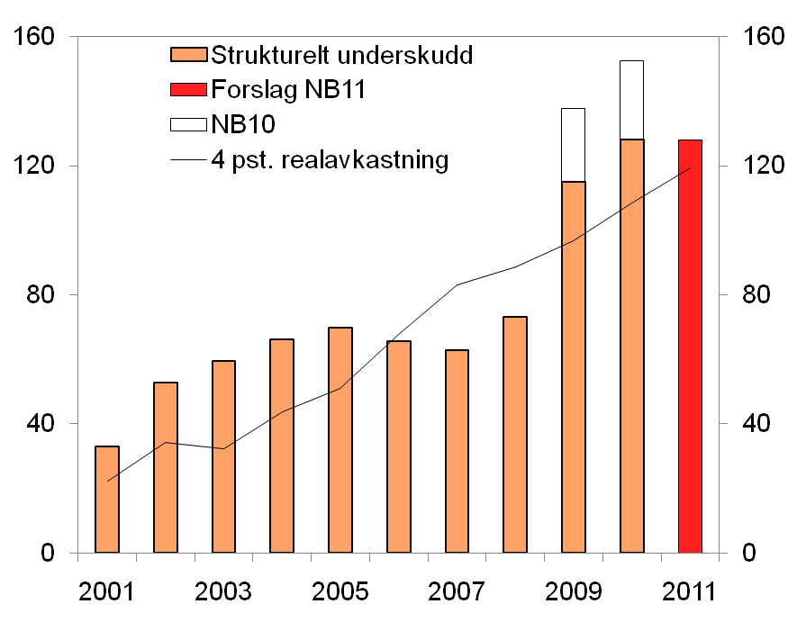
Moderat innstramming i 2011
Forventet realavkastning av Statens pensjonsfond utland
og strukturelt underskudd. Mrd. 2011-kroner
Strukturelt underskudd:
128,1 mrd. kroner
Finanspolitisk
innstramming:
0,2 pst.
Avstand til 4-prosent-banen:
7,4 mrd. kroner
Underliggende, reell utgiftsvekst:
2,3 pst.
Notes:
Med utsikter til vekst over trend i fastlandsøkonomien i 2011 og stabilisering av ledigheten klart under det historiske gjennomsnittet, vil det være i tråd med handlingsregelen å stramme til i budsjettet og redusere avstanden til 4-prosentbanen.
Regjeringen har funnet det riktig å holde oljepengebruken reelt uendret fra 2010 til 2011, målt ved det strukturelle, oljekorrigerte budsjettunderskuddet.
Dette tilsvarer en budsjettinnstramming på 0,2 pst. av trend-BNP for Fastlands-Norge. Budsjettet bidrar dermed til å dempe aktivitetsveksten i norsk økonomi neste år, etter to år med kraftige stimulanser gjennom finanspolitikken.
Både hensynet til de statlige finansene på lang sikt og hensynet til pengepolitikken, kronekursen og konkurranseutsatte sektorer tilsier en slik innretning av 2011-budsjettet.
Etter at budsjettet for 2010 ble lagt fram i fjor høst, er det kommet ny informasjon om utviklingen på budsjettets inntekts- og utgiftsside som har ført til en klar reduksjon i avstanden til 4-prosentbanen i inneværende år [fra 44,6 til 19,1 mrd. 2010-kroner]. Det gjelder bl.a. økte anslag for utbytter og strukturelle skatter, og reduserte anslag for utgifter til sykepenger i folketrygden og til mottak av asylsøkere.
Regjeringens forslag til statsbudsjett for 2011 innebærer et strukturelt, oljekorrigert budsjettunderskudd på 128,1 mrd. kroner, som er 7,4 mrd. kroner over 4-prosentbanen.
Med uendret oljepengebruk i faste priser fra 2011 til 2012 anslås underskuddet å være tilbake på 4-prosentbanen i 2012.
Hvordan kommet fra avvik på 45 til 7,4? (flak fra PMK)

Slide 19
Oppsummering
Det kan være bra å binde seg til masten i den økonomiske politikken. Regler kan bidra til å forankre forventninger.
Vårt rammeverk for den økonomiske politikken bidrar til forutsigbarhet og stabilitet.
Til tross for oljen er vi på lang sikt som alle andre land: En god økonomisk utvikling vil kreve en produktiv og tilstrekkelig stor arbeidsstyrke.
Vi må gjennomføre reformer som i andre land.

Slide 21
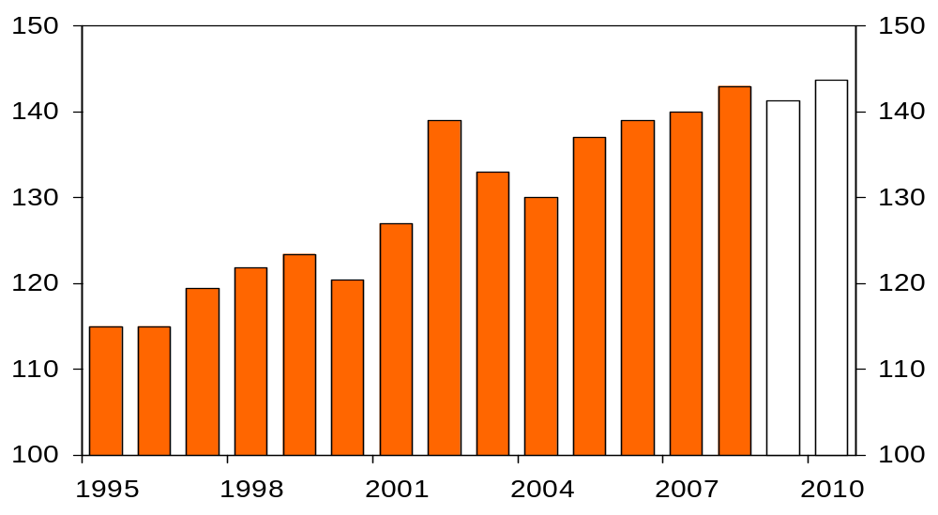
Sysselsetting – hensynet til k-sektor
Lønnskostnader for industriarbeidere i Norge relativt til handelspartnerne . Felles valuta. Indeks Norges handelspartnere=100
Kilder: Statistisk sentralbyrå og Finansdepartementet.
Notes:
Figuren viser utviklingen kapitalavkastningen, eller lønnsomheten, i industrien i Norge.
Norske eksportbedrifter ble under finanskrisen rammet av flere forhold: Tilbakeslaget i verdensøkonomien førte til at både etterspørselen etter og prisene på viktige norske eksportprodukter falt markert.
Dette kom på toppen av at norske bedrifter allerede har et høyt kostnadsnivå. Gjennomsnittlige timelønnskostnader for ansatte i industrien i Norge var i 2009 rundt 37 prosent høyere enn hos våre handelspartnere i EU.
Dette bidrar til å svekke lønnsomheten og gjør eksportrettede virksomheter sårbare for en styrking av kronen framover.
I noen år har en svært gunstig utvikling i prisene på norske eksportprodukter bidratt til å lette situasjonen for norske bedrifter. Både priser og aktivitet har tatt seg noe opp igjen i 2010, men vi kan ikke basere oss på at de gunstige markedsforholdene vi har hatt de siste årene vil vedvare.
Det er derfor viktig at finanspolitikken ikke legger for store byrder på pengepolitikken i arbeidet med å stabilisere den økonomiske utviklingen. Norges Bank har framhevet at et særnorsk høyt rentenivå kan bidra til en sterkere krone. Dette vil særlig ramme det konkurranseutsatte næringslivet. Ved å holde igjen i budsjettpolitikken kan vi lette presset på pengepolitikken og på konkurranseutsatt sektor og bidra til en mer balansert utvikling i norsk økonomi.

Slide 22
Norge er i en særstilling statsfinansielt
Offentlig forvaltnings nettofordringer. Prosent av BNP
Kilde: Nasjonalbudsjettet 2011

Slide 23
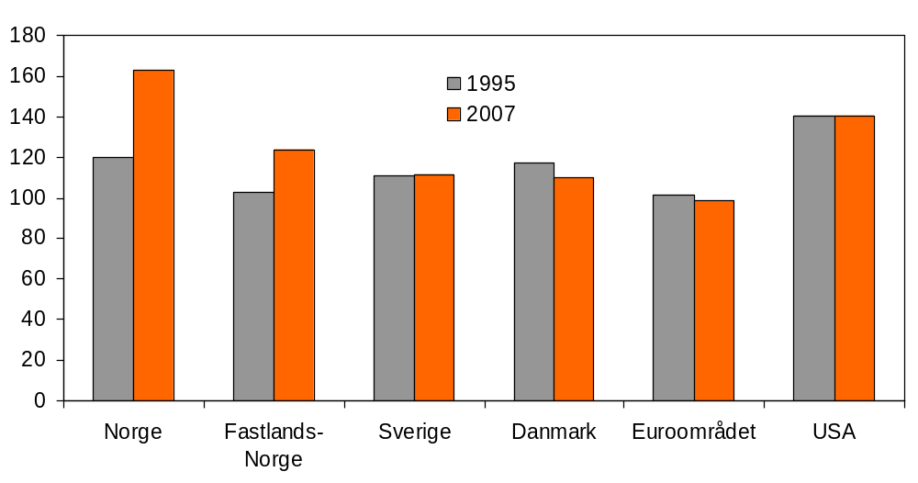
BNP per innbygger, OECD-området. 1995 og 2007
Justert for forskjeller i prisnivå. Gjennomsnitt i OECD=100
Notes:
Denne figuren er hentet fra OECD. Figuren viser anslag for BNP per hode i OECD-området i 1995 og 2007, relativt til anslått gjennomsnittsnivå for medlemslandene. I tallene er det tatt hensyn til forskjeller i prisnivå mellom land. Medregent det samlede bidraget fra oljen, lå Norge 20 pst. høyere enn OECD-gjennomsnittet i 1995 og 60 pst. høyere i 2007.
Trekker vi oljen helt ut, lå vi om lag på gjennomsnittet i 2005 men over 20 pst. høyere enn det i 2007. Per capita inntektene i fastlandsøkonomien lå likevel 12 pst. lavere enn nivået i USA. Det er imidlertid tre forhold som gjør at dette anslaget er misvisende.
For det første tar det ikke hensyn til at de ressursene som inngår i oljevirksomheten alternativt kunne vært brukt i annen virksomhet og generert inntekter der.
For det andre ser vi da bort fra at vi setter en del av de løpende oljeinntektene inn i SPFU, og at avkastningen av dette fondet gir et varig bidrag til inntekter og levestandard i Norge.
For det tredje ser vi bort fra at arbeidstiden per sysselsatt er lavere i Norge enn i de fleste andre OECD-land. Selv om vi har en høy yrkesaktivitet, trekker dette i retning av lavere arbeidsinnsats per capita i Norge enn i USA, og at arbeidsproduktiviteten i Norge er høyere enn det en kan få inttrykk av fra slike figurer som dette.
Når verdisakpingen i fastlandsøkonomien kommer klart bedre ut relativt til nivået i andre land i 2007 enn i 1995, henger det sammen med en gunstig utvikling i prisene på det vi selger til utlandet og en høy produktivitetsveskt.

Slide 24
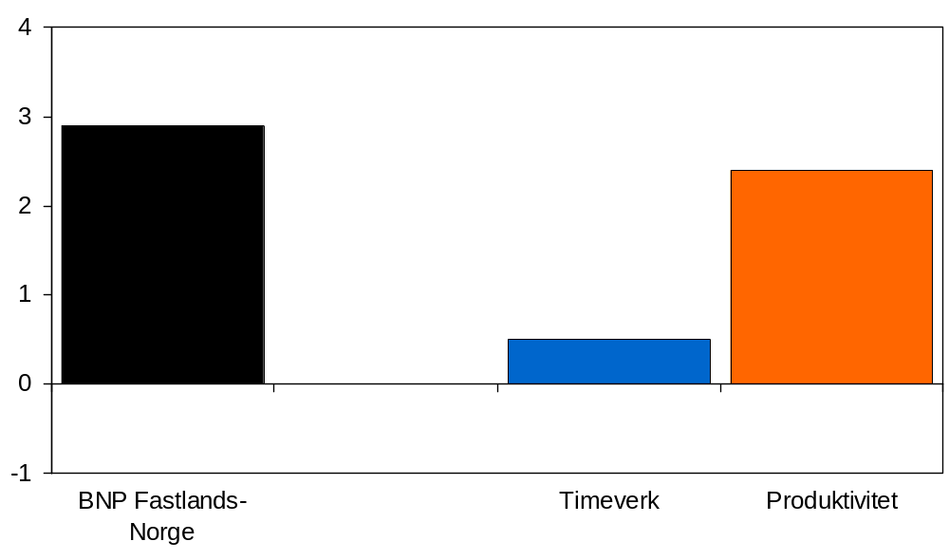
Vekst i fastlandsøkonomien. Årlig gjennomsnitt 1970-2008
Bidrag fra:
Notes:
Denne figuren illustrerer igjen betydningen av produktivitet. Her sammenlikner vi ikke ulike land men ser på utviklingen i Norge over tid. Figuren viser at under 20 pst. av veksten i verdiskapingen i fastlandsøkonomien etter 1970 kan føres tilbake til økt arbeidsinnsats. Over 80 skyldes at arbeidskraften blir mer produktiv. Her spiller mange forhold sammen. Tidligere analyser peker i retning av at mer kapital per sysselsatt kan forklare mellom en tredel og en firedel av produktivitetsgevinsten. Resten må føres tilbake til ny kunnskap, dels hos de sysselsatte, dels nedfelt i kapitalutstyr, organisasjonsmønstre og institusjonelle forhold. Det er rimelig å legge til grunn at produktivitetsutviklingen påvirkes av utformingen av politikken på mange områder, ikke bare av den økonomiske politikken.

Slide 25
Norge har klart seg bedre enn mange land gjennom finanskrisen
Bruttonasjonalprodukt.
Sesongjusterte volumindekser 1. kv.2007 = 100
Arbeidsledighet
(AKU), prosent av arbeidsstyrken
Kilder: Reuters EcoWin og Finansdepartementet.

Slide 26
Hvorfor har Norge klart seg så godt gjennom krisen?
Oljeprisen har holdt seg godt oppe
Norge har ikke en veldig stor industrisektor
Sammensetningen av industrien har vært gunstig
Husholdningene har holdt konsumet godt oppe
Bankene har fungert
Norge har en stor offentlig sektor
Budsjettpolitikken var ekspansiv
Notes:
(fortsetter)

Slide 27
Industrien i mange land ble særlig rammet
Prosentvis volumvekst fra 2008 til 2009
Totalt BNP
BNP utenom industri
Kilder: Eurostat og SSB

Slide 28
Liten grad av rentebinding
Andel nye boliglån med bindingstid over 1 år. Prosent.
Kilde: Norges Bank (Finansiell stabilitet 2/09)
Notes:
Selv om rentenedsettelsene i Norge var av samme størrelsesorden som i andre land, er det grunn til å tro at de har virket kraftigere i Norge. Dette har bl.a. sammenheng med at norske husholdninger i all hovedsak har lån med flytende rente, mens fastrentelån er mer vanlig i andre land. I Norge har kun om lag 5 pst. av boliglånene rentebinding på mer enn ett år. Utstrakt bruk av flytende rente innebærer at lavere rente gir raskere og kraftigere utslag i husholdningenes inntekter, og dermed også deres etterspørsel, enn i andre land.

Slide 29
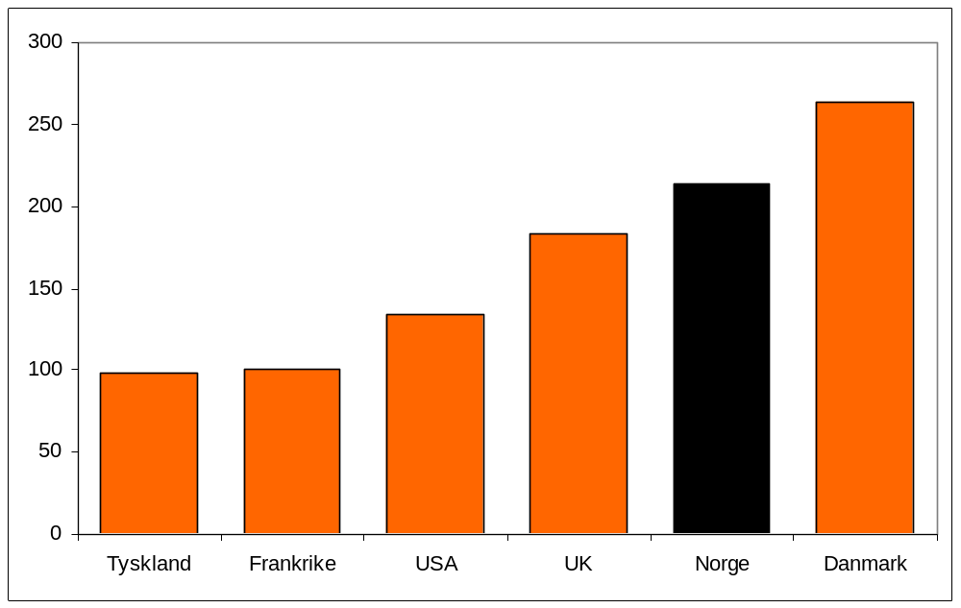
Husholdningenes gjeld som andel av disponibel inntekt. Prosent
Høy gjeld som andel av disponibel inntekt
Kilder: OECD og Finansdepartementet.
Notes:
I tillegg har norske husholdninger høyere gjeld i forhold til inntekt sammenliknet med husholdninger i de fleste andre land, jf. figur, noe som i seg selv fører til at renteendringer vil ha en større effekt på privatøkonomien for norske husholdninger enn for husholdninger i mange andre land.
Høy gjeld og utstrakt bruk av flytende rente innebærer at lavere styringsrente gir raskere og kraftigere utslag i husholdningenes inntekter, og dermed også deres etterspørsel enn i andre land. Den særlig kraftige rentekanalen i Norge er trolig hovedårsaken til at boligprisene og forbruket i Norge har tatt seg raskere opp enn i de aller fleste andre land.

Slide 30
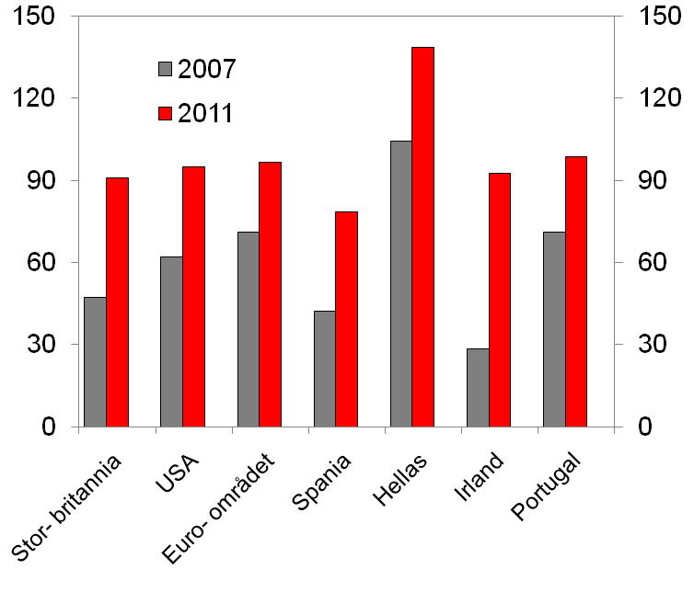
Raskt økende statsgjeld skaper usikkerhet
Bruttogjeld i offentlig sektor.
Prosent av BNP
Store rentepåslag i utsatte land
Behov for om-fattende budsjett-innstramminger
Kan bremse veksten framover
Kilde: OECD Economic Outlook 87
Notes:
Kraftige finanspolitiske tiltak og bortfall av skatteinntekter som følge av lav aktivitet har ført til store budsjettunderskudd og en kraftig økning i offentlig gjeld i mange land.
OECD anslår at offentlig sektors bruttogjeld i USA går opp fra vel 60 pst. av BNP i 2007 til om lag 95 pst. av BNP i 2011. I euroområdet anslås bruttogjelden å øke fra 71 til 97 pst. av BNP i samme periode. I enkelte andre land, som Spania, Hellas og Irland, er situasjonen enda mer prekær.
For flere europeiske land falt tilliten til statens evne til å betjene sin gjeld markert gjennom våren i år. En rekke EU-land har vedtatt eller varslet omfattende budsjettinnstramminger. Dette kan bremse veksten i internasjonal økonomi framover. På den annen side kan slike tiltak også bidra til økt tillit blant husholdninger og konsumenter og bidra til at forbruk og investeringer i privat sektor tar seg opp.
Kriser ofte skapt grunnlag for gode strukturreformer, jf. erfaringene fra Sverige, Finland og Norge på starten av 1990-tallet.

Slide 31
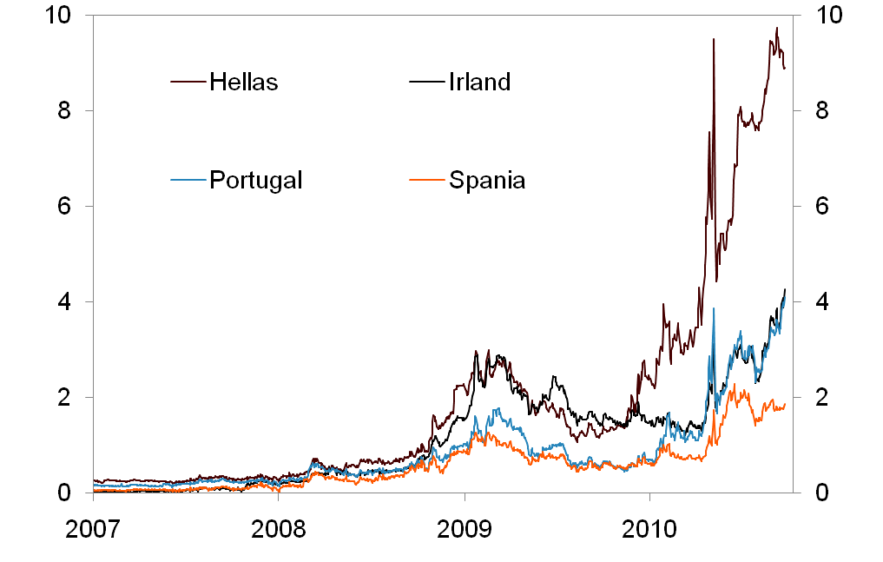
Usikkerheten gir seg utslag i risikopåslag i renten på statsgjeld
Differanse i effektiv avkastning (yield), 10 år. Prosentpoeng
Figur 2.2 B
Notes:
Bekymring om enkelte europeiske lands evne til å betjene en stadig voksende gjeld har bidratt til at rentene på disse landenes statspapirer har økt markert, noe som ytterligere begrenser handlefriheten i finanspolitikken.
Kraftige tiltak fra EU, IMF og ECB har bidratt til å stabilisere situasjonen noe, men usikkerheten er fortsatt stor. Situasjonen er særlig kritisk for Hellas. I de siste dagene er det særlig Irland oppmerksomheten er rettet mot, der myndighetene har måtte iverksette tiltak for å redde tre store irske banker. Det irske budsjettunderskuddet anslås i år å komme opp i over 30 pst. av BNP i år, der en stor del skyldes utgifter til tiltak over for bankene. Gjelden anslås å stige fra 30 til nær 100 pst. av BNP (SJEKK)
Situasjonen i Europa er en påminning til oss om hvor viktig det er å holde orden i eget hus.

Slide 32
Reduksjonen i avstanden til 4-prosentbanen
2010:
  45 mrd. kroner i avstand i NB10
  - 19 mrd. kroner i avstand i NB11__________
  = 26 mrd. kroner reduksjon i avstanden i 2010
  Underskuddet redusert med 17 mrd. kroner i RNB10
    10 mrd. kroner pga. høyere skatteinntekter
    4 mrd. kroner pga. økte utbytter
    3 mrd. kroner pga. lavere utgifter
  Underskuddet redusert med ytterligere 6,7 mrd. kroner nå
    3 mrd. kroner pga. høyere skatteinntekter
    3,7 mrd. kroner pga. lavere utgifter
  1,8 mrd, kroner i økt fondsavkastning
2011:
Avstanden reduseres med ytterligere 11,7 mrd.
Avkastningen ventes å øke med 15 mrd. kroner
Bruken av oljeinntekter (nominelt) øker med 3,3 mrd.. kroner
32
Notes:
32

Slide 33
Nærmere om den underliggende utgiftsveksten
2,3 pst. reell vekst svarer til 19,5 mrd. kroner
Hvordan er en så høy utgiftsvekst mulig?
  Økt oljepengebruk: null
  Underliggende vekst i skatteinntektene: 12 mrd. kroner
  Bortfall av midlertidige skatteletter: 6 mrd. kroner
Hvor ligger utgiftsveksten?
  Økte inntekter i kommunene: 5,1 mrd. kroner
  Drift av helseforetak: 1,0 mrd. kroner
  Hovedsatsninger ellers):
    Vei, jernbane og sjøtransport
    Skolebygg
    svømmeanlegg
    Barnehager
  En god del andre plusser og minuser
  Økte utgifter i folketrygden: 11,0 mrd. kroner
33
Notes:
33

Slide 34
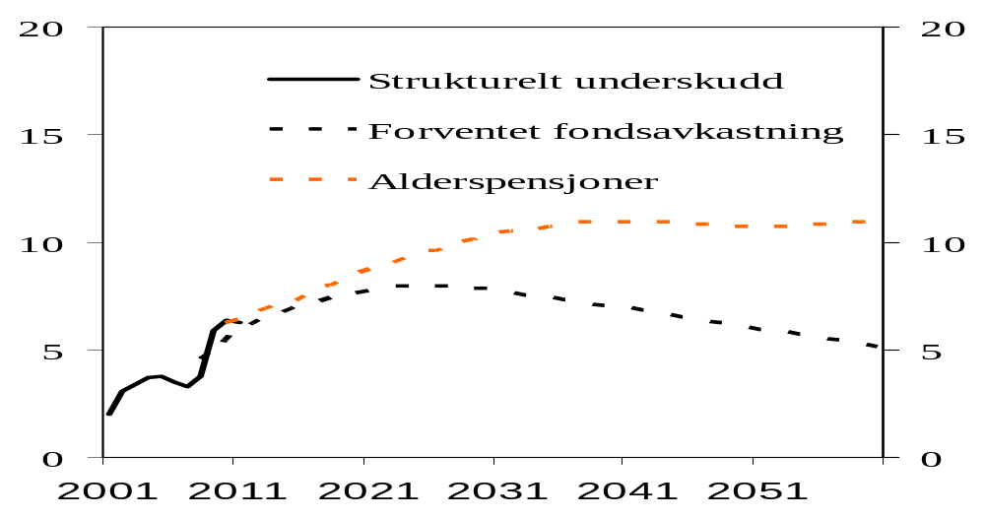
2: Generasjonskontrakten
Hovedhensyn i budsjettet
Forventet fondsavkastning og pensjonsutgiftene
Prosent av trend-BNP Fastlands-Norge
Notes:
34
Befolkningsmessig er vi nå på vei inn i en ny tidsalder.
Siden 1990 har andelen eldre avtatt og er nå om lag på samme nivå som i 1970. Samtidig har også andelen unge avtatt.
Motstykket til dette er at andelen av befolkningen i yrkesaktiv alder har økt. Befolkningsutviklingen har dermed vært gunstig for offentlige finanser.
Denne utviklingen er nå i ferd med å snu: I årene framover vil det være en vedvarende økning i andelen eldre i befolkningen, mens andelen barn og unge vil være relativt stabil.
Dette får betydning for de offentlige finansene. Figuren til venstre viser hvorfor
Den viser når i livet vi er netto mottakere av offentlig støtte, gjennom inntektsoverføringer og tjenester – og når vi er netto bidragsytere, gjennom skattene og avgiftene vi betaler.
Aldringen av befolkningen i årene framover innebærer at veksten i netto mottakere vil være sterkere enn veksten i netto bidragsytere, og dette vil legge et økende press på de offentlige finansene.
Konsekvensene for offentlige finanser ser vi av figuren til høyre:
Hoveddelen av innfasingen av oljeinntekter i norsk økonomi ligger bak oss. Forventet fondsavkastning ligger nå på nesten 6 prosent av BNP for Fastlands-Norge, og toppen er rundt 2025 på knapt 8 pst.
Samtidig ligger utgiftene knyttet til en aldrende befolkning i hovedsak foran oss. Den røde stiplede kurven viser utviklingen i alderspensjonene etter hvert som vi blir flere eldre. I tillegg kommer helse- og omsorgsutgiftene. Målt som andel av BNP vil utgiftene til pensjoner, helse og omsorg kunne øke med hele 9 pst. av BNP for Fastlands-Norge de neste 30 årene.

Slide 35
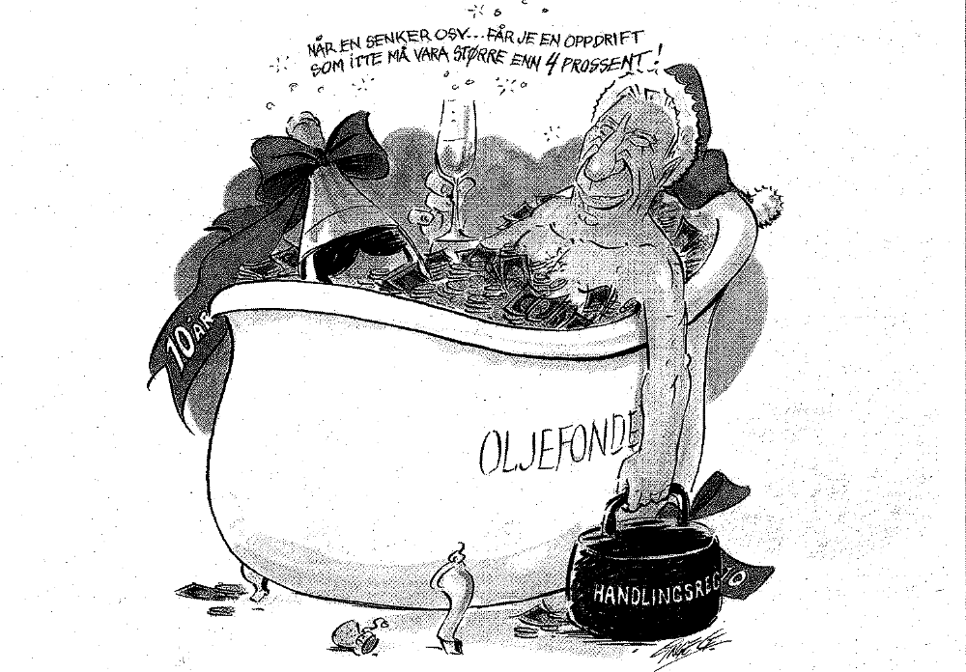

Slide 36
Hollandsk syke
Eksport av gassressurser og påfølgende avindustrialisering i Holland på 1960- og 70-tallet
Balanse i utenriksregnskapet på lang sikt – vi eksporterer for å finansiere import.
Petroleumsinntektene skaper prisvekst og styrker valutakursen.
Konkurranseutsatt sektor bygges ned – økt import finansieres i stedet av petroleumsinntektene.
Ved bortfall av petroleumsinntektene står økonomien igjen med svekket evne til å importere. Velferden faller.

Slide 37
Hollandsk syke
To sektorer, en skjermet (s) og en konkurranseutsatt (k). Velferden er høyest når produksjon fra begge sektorer inngår i konsumet.
Petroleumsinntekter gir i første omgang økt tilgang på k-produkter. Vekst i etterspørselen retter seg mot både k- og s-produkter.
Etterspørselsvekst møtes ved økt s-produksjon hjemme. K-produksjon erstattes av import og sektoren bygges ned.
Ved senere bortfall av petroleumsinntekter flytter konsummulighetene innover. Ny sektorsammensetning bestemmer et tilpasningspunkt med større andel s-varer. Velferden går ned.
Figur med transformasjonskurve her

